Slide 1




Chào mừng quý thầy cô
và các em học sinh!
Giáo viên: Trần Thị Bảo Trân

Slide 2





Hãy chọn chữ cái trước câu trả lời đúng:
Câu 1: Kết quả của phép tính là:
8,4 : 4 = …
A. 0,2
B. 0,21
C. 2
D. 2,1

Slide 3

Hãy chọn chữ cái trước câu trả lời đúng:
Câu 2: Số dư của phép chia sau là:
43,19 | 21
1 19 | 2,05
14
A. 0,14
B. 2,05
C. 14
D. 21

Slide 4
Hãy chọn chữ cái trước câu trả lời đúng:
Câu 3: Thương của phép chia sau là:
3,6 : 9 = ?
A. 0,004
B. 0,04
C. 0,4
D. 4

Slide 5


CHIA MỘT SỐ THẬP PHÂN CHO 10, 100, 1000,…

Slide 6

a) Ví dụ 1: 213,8 : 10 = ?
Nhận xét:
Nếu chuyển dấu phẩy của số 213,8 sang ...............…………………………………………… ta được 21,38.
Khi chia một số thập phân cho 10 ta làm như thế nào?
213,8 10
,
8
2
3
3
1
1
3
8
bên trái một chữ số
Khi chia một số thập phân cho 10 ta chỉ việc chuyển dấu phẩy của số đó sang bên trái một chữ số.
8
0
0
Vậy 213,8 : 10 = 21,38

Slide 7

b) Ví dụ 2: 89,13 : 100 = ?
Nhận xét:
Nếu chuyển dấu phẩy của số 89,13 sang ...............…………………………………………… ta được 0,8913.
89,13 100
Khi chia một số thập phân cho 100 ta làm như thế nào?
0
,
8
9
1
9 1
3
3
13
0
bên trái hai chữ số
Khi chia một số thập phân cho 100 ta chỉ việc chuyển dấu phẩy của số đó sang bên trái hai chữ số.
3 0
0
0
Vậy 89,13 : 100 = 0,8913

Slide 8

Muốn chia một số thập phân cho 10, 100, 1000, … ta làm thế nào?
Muốn chia một số thập phân với 10, 100, 1000,… ta chỉ việc chuyển dấu phẩy của số đó sang trái một, hai, ba,… chữ số.

Slide 9

1. Tính nhẩm:
a) 43,2 : 10 0,65 : 10;
432,9 : 100 13,96 : 1000.
b) 23,7 : 10 2,07 : 10;
2,23 : 100 999,8 : 1000.

Slide 10
1. Tính nhẩm:
a) 43,2 : 10 0,65 : 10
432,9 : 100 13,96 : 1000
b) 23,7 : 10 2,07 : 10
2,23 : 100 999,8 : 1000
= 4,32
= 0,065
= 4,329
= 0,01396
= 2,37
= 0,207
= 0,0223
= 0,9998

Slide 11



2. Tính nhẩm rồi so sánh kết quả tính. a) 12,9 : 10 và 12,9 × 0,1; b) 123,4 : 100 và 123,4 × 0,01;
Toán
Khi nhân một số thập phân với 0,1; 0,01; 0,001;... ta chỉ việc chuyển dấu phẩy của số đó lần lượt sang bên trái một, hai, ba, ... chữ số.
Muốn nhân một số thập phân với 0,1; 0,01; 0,001;… thì ta làm thế nào?

Slide 12
2. Tính nhẩm rồi so sánh kết quả tính.
a) 12,9 : 10 và 12,9 × 0,1
b) 123,4 : 100 và 123,4 × 0,01
12,9 : 10 = 1,29
12,9 × 0,1 = 1,29
Do đó 12,9 : 10 = 12,9 × 0,1
123,4 : 100 = 1,234
123,4 × 0,01 = 1,234
Do đó: 123,4 : 100 = 123,4 × 0,01

Slide 13

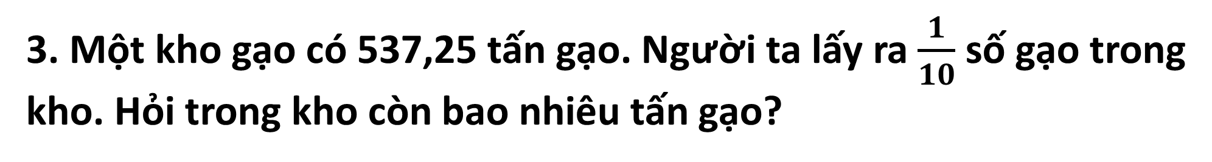
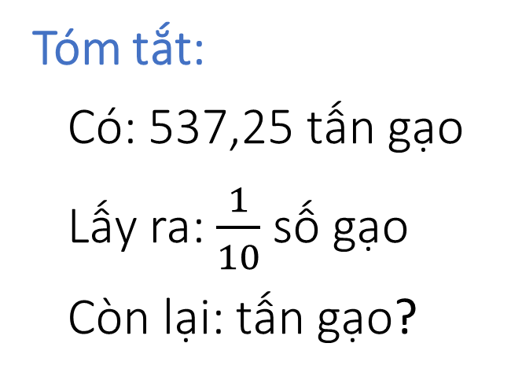
3. Một kho gạo có 537,25 tấn gạo. Người ta lấy ra $\frac{1}{10}$ số gạo trong kho. Hỏi trong kho còn bao nhiêu tấn gạo?
Bài giải
Tóm tắt:
Có: 537,25 tấn gạo
Lấy ra: $\frac{1}{10}$ số gạo
Còn lại: tấn gạo?
Số gạo đã lấy ra là:
537,25 : 10 = 53,725 (tấn)
Số gạo còn lại trong kho là:
537,25 – 53,725 = 483,525 (tấn)
Đáp số: 483,525 tấn.

Slide 14
Muốn chia một số thập phân cho 10, 100, 1000, … ta làm thế nào?
Muốn chia một số thập phân với 10, 100, 1000,… ta chỉ việc chuyển dấu phẩy của số đó sang trái một, hai, ba,… chữ số.

Slide 15

Cảm ơn quý thầy cô
và các em học sinh!

